Slide 1
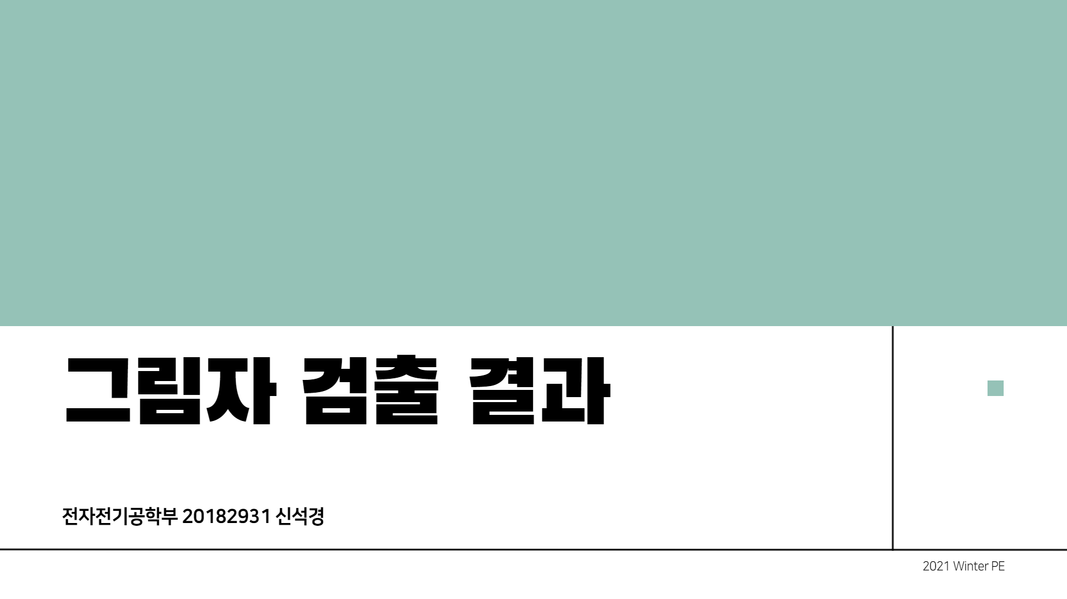
Log Chromaticity 2 Channel + GrayScale

Slide 2
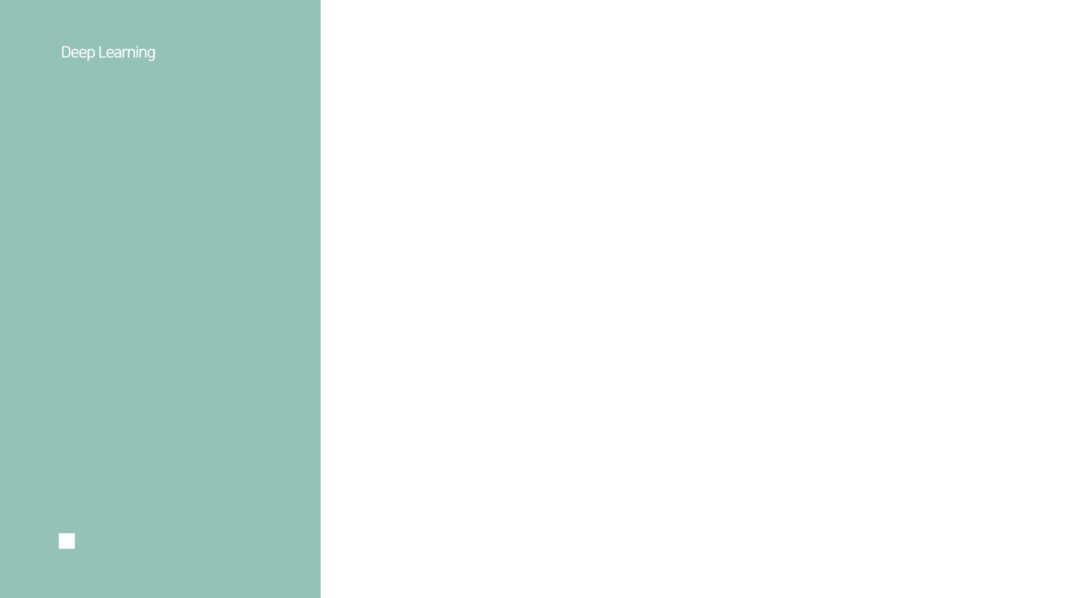
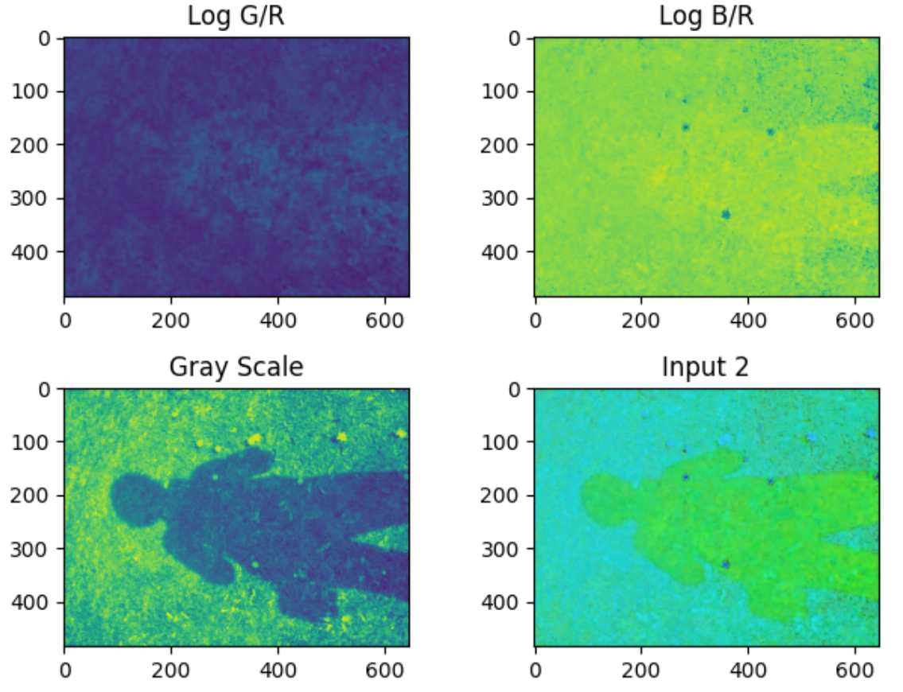
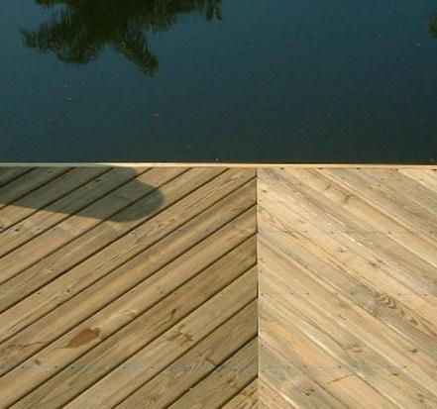
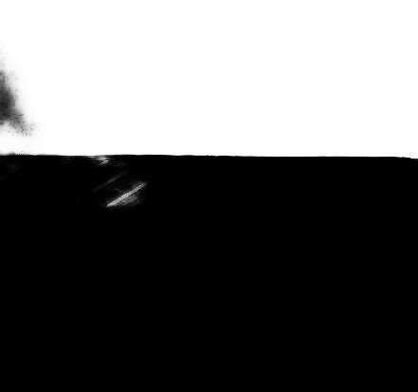
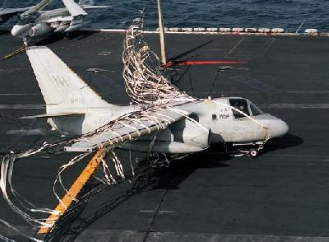
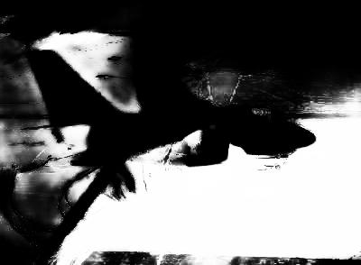
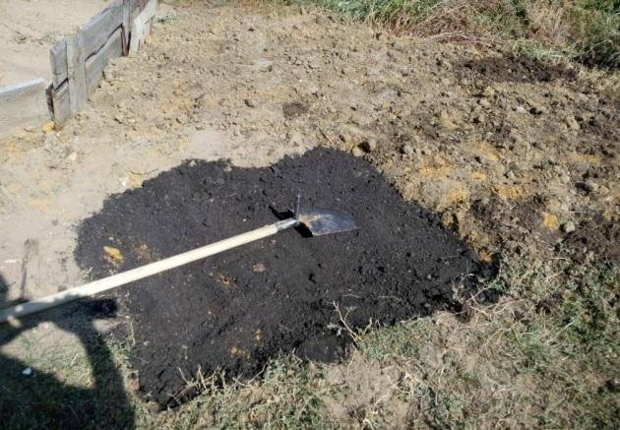
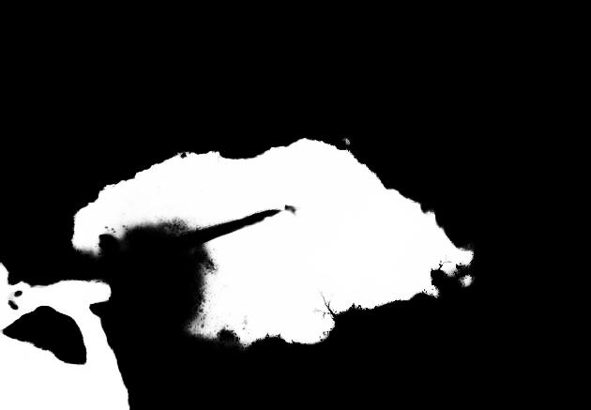
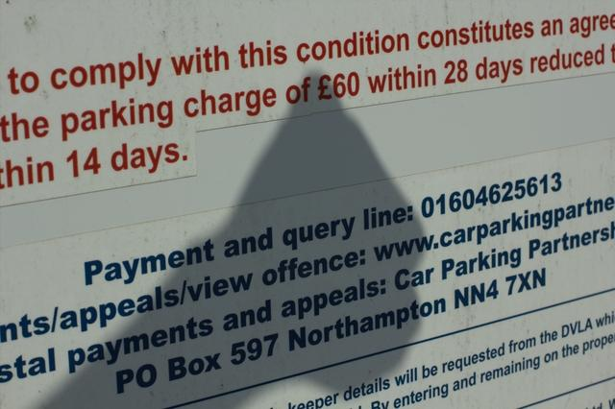
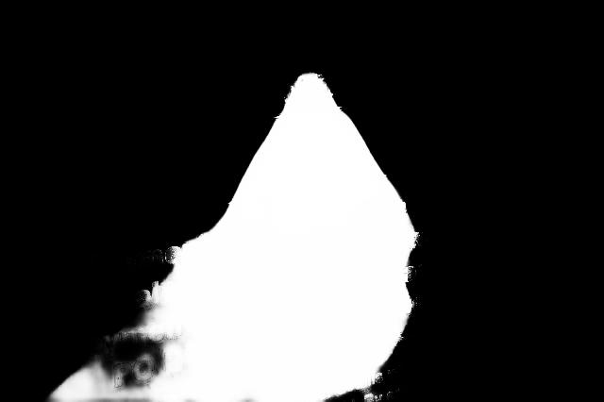
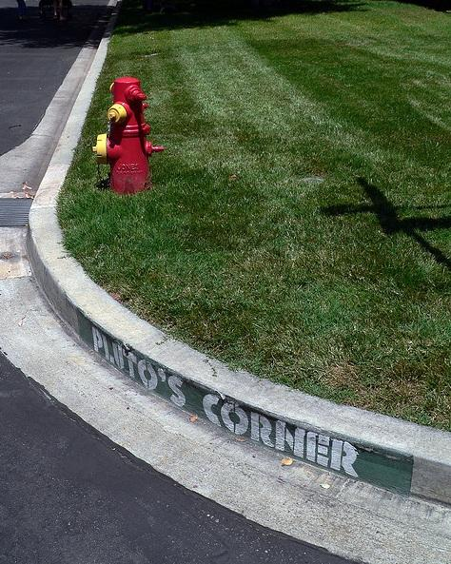
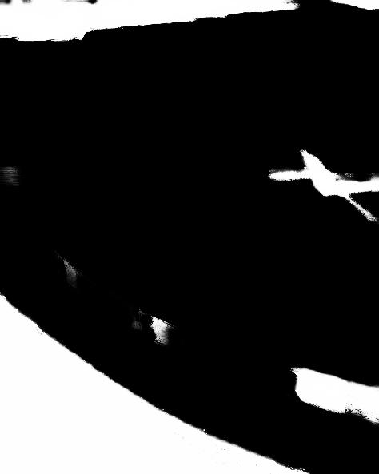
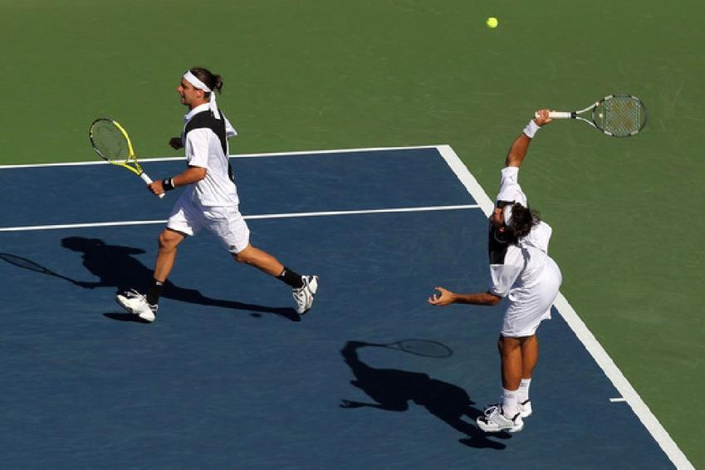
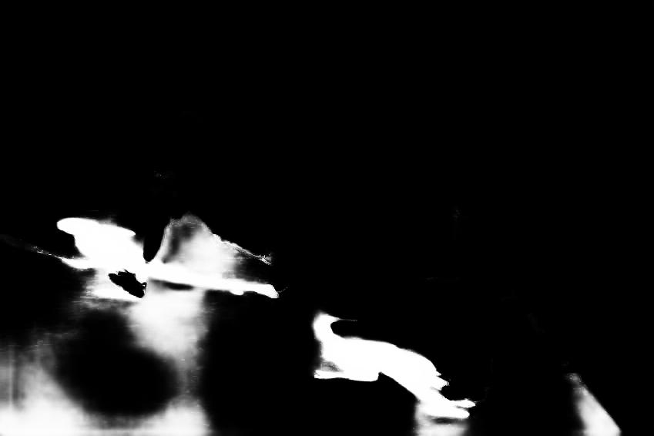
1. Log Chromaticity 2 Channel + Gray Scale 1 Channel
기본 BDRAR 모델을 기반으로 입력 이미지를 오른쪽 Input2로 넣음.
Input2는
1 Channel: Log(G/R), 2 Channel: Log(B/R), 3 Channel: Gray Scale로 구성되어 있음
1.
Log Chromaticity
+
Gray Scale

Slide 3
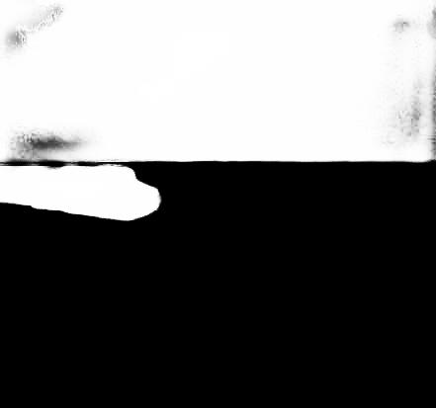
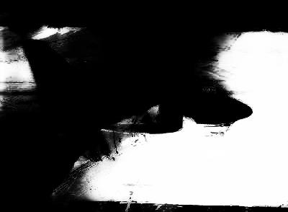
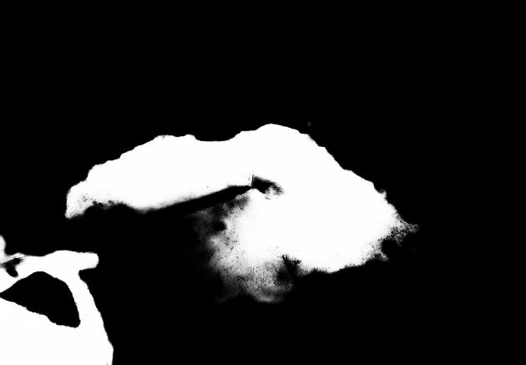
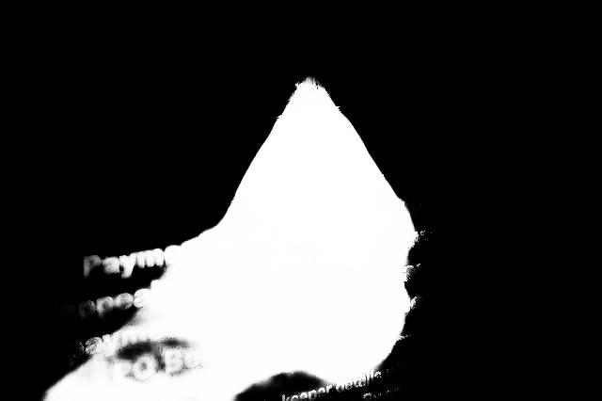
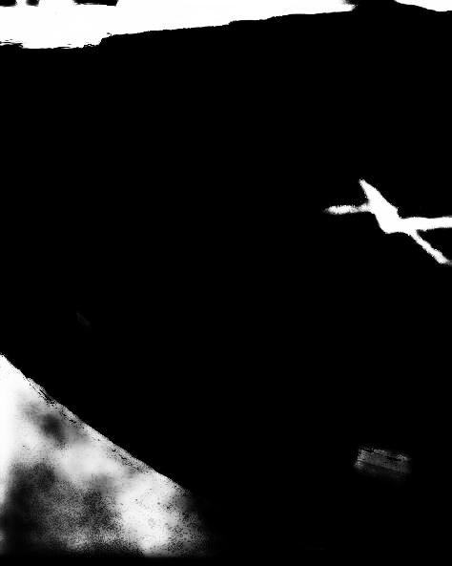
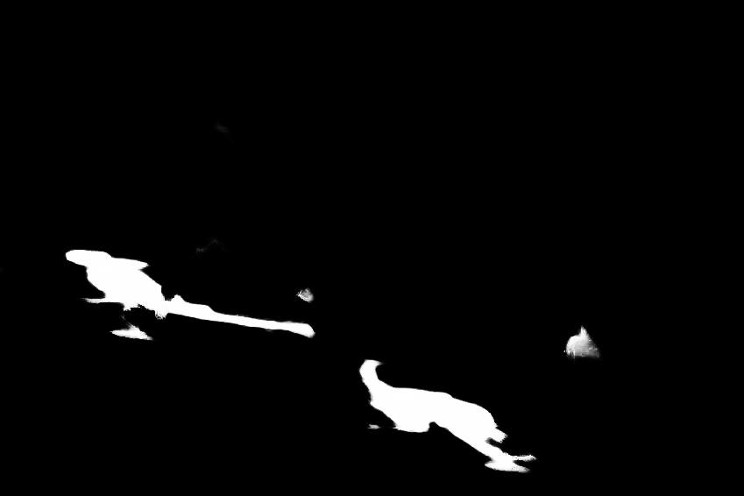
2. RGB 3 Channels + Log Chromaticity 2 Channel + Gray Scale 1 Channel
기존 BDRAR 모델 앞부분 ResNext 특징 추출기를 2개를 사용하여, 1개는 RGB 3 Channel를 입력으로, 나머지 1개는 오른쪽의 Input2를 입력으로 하여 특징을 추출하고 그 결과 Feature map을 Concatenate하여 나머지 BDRAR 모델을 통과함
2.
RGB +
Log +
Gray Scale

Slide 4
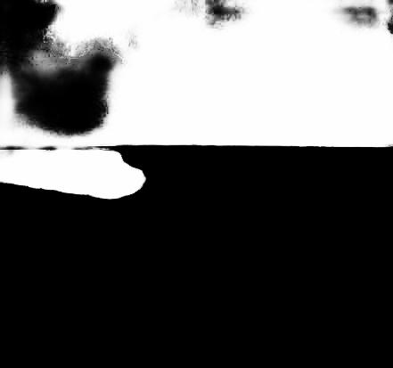
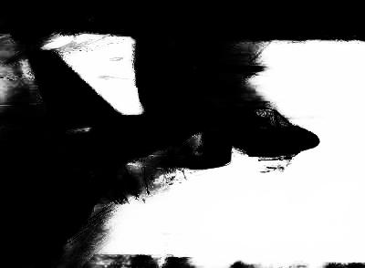
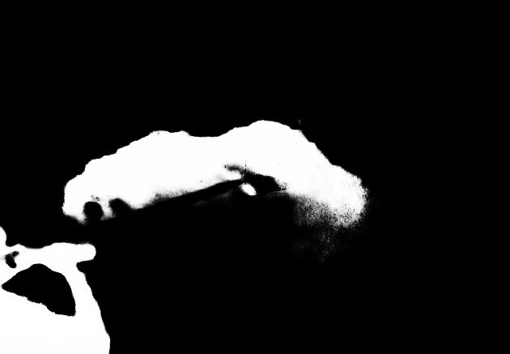
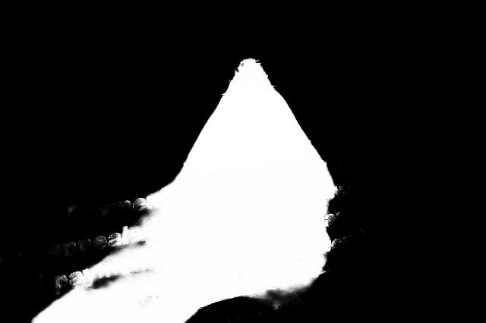
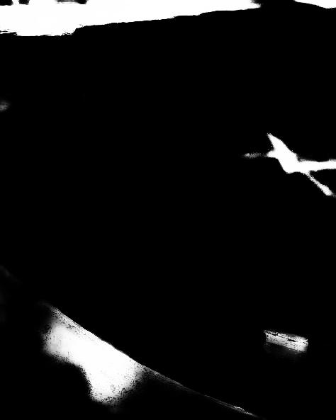
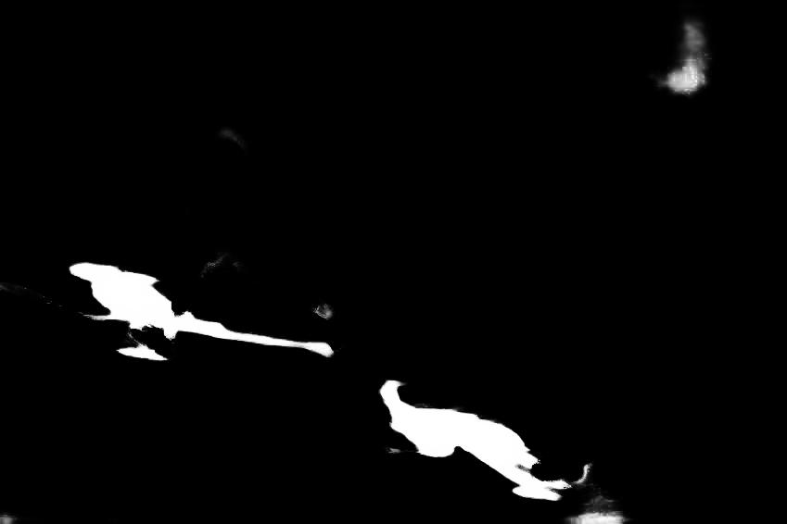
3. 6 Channel input image를 기반으로 2개의 Output으로 훈련
기존 6 Channel Network를 기반으로 Shadow Edge를 출력하는 Layer를 추가하여 Shadow Mask + Shadow Edge를 기반으로 훈련을 진행함.
3.
Shadow Edge

Slide 5
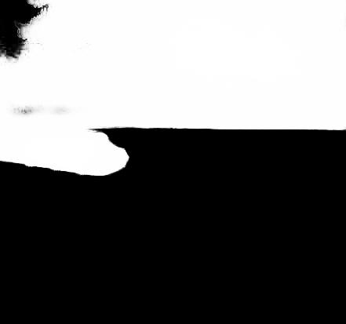
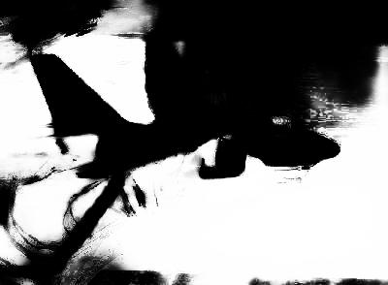
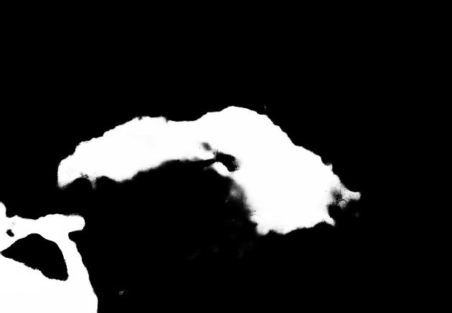
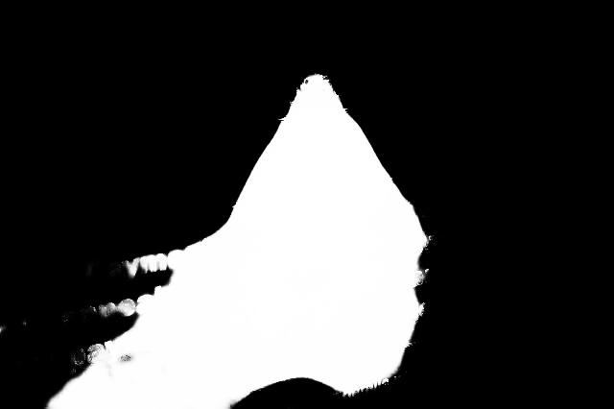
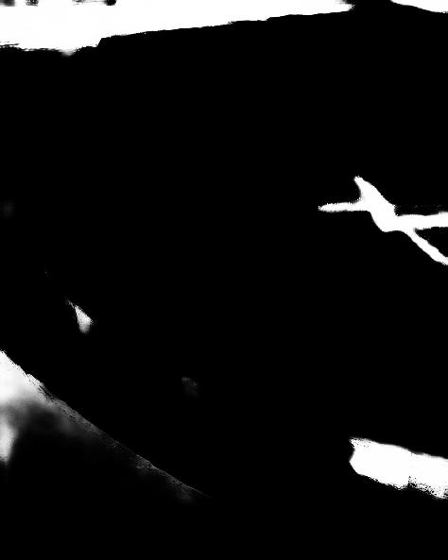
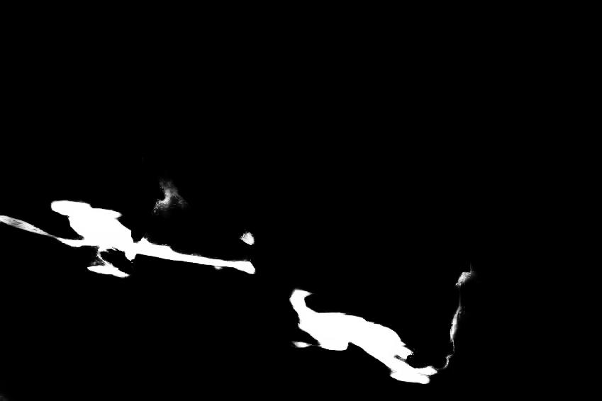
3. 6 Channel input image를 기반으로 3개의 Output으로 훈련
Shadow Edge Network에 Shadow count를 계산하는 Layer를 추가하여 훈련
4.
Shadow Edge,
Shadow
Count

Slide 6
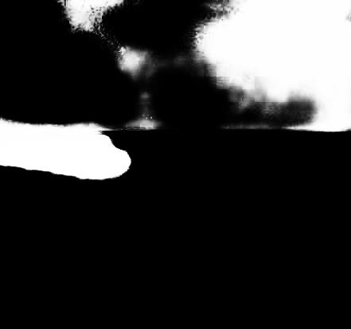
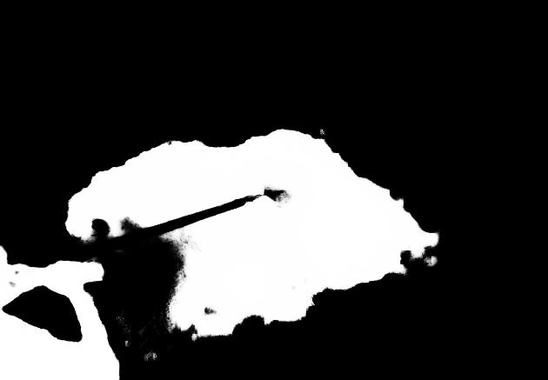
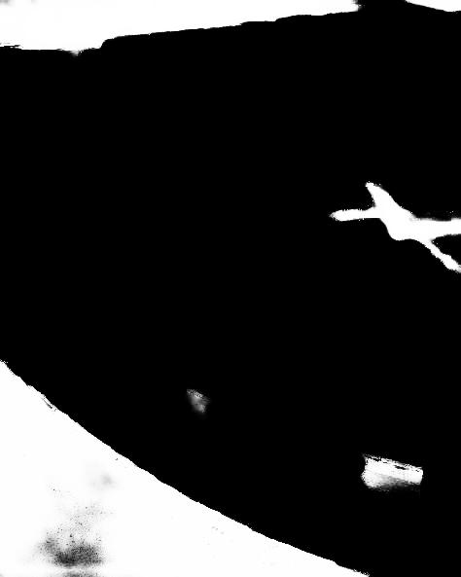
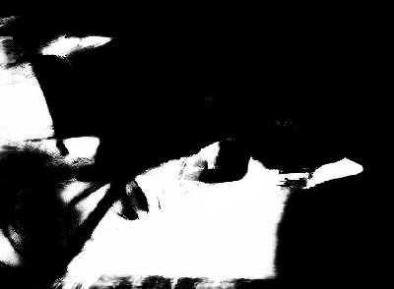
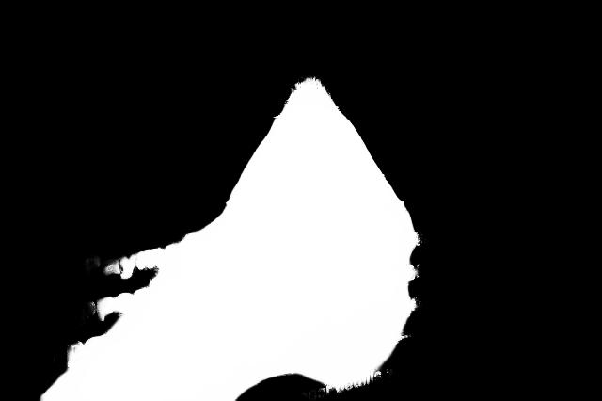
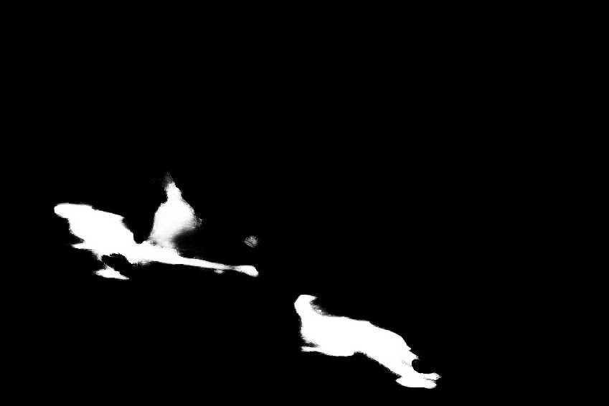
BDRAR
LOG_GRAY
RGB_LOG_GRAY
EDGE
Count
3.
비교

Slide 7


